Slide 1

Escuela Normal de Educación Preescolar
“PROGRAMA INSTITUCIONAL DE TUTORÍA EDUCATIVA PARA LAS ESCUELAS NORMALES DEL ESTADO DE COAHUILA DE ZARAGOZA ”
PITEENC
SEMESTRE. TERCERO
PROFRA. LAURA CRISTINA REYES RINCÓN
ENEP-F-ST19
V00/012016

Slide 2
ENFOQUE
Basado en el desarrollo de competencias.
Centrado en el aprendizaje.
Aprendizaje colaborativo.
La competencia es una capacidad que, no sólo se tiene o se adquiere, sino que se muestra y se demuestra, es operativa, y por tanto, debe responder a las demandas que en determinado momento pueden hacerse a quienes las poseen. También se pone en práctica, en movimiento, frente a determinadas demandas del contexto.
ENEP-F-ST19
V00/012016

Slide 3
OBJETIVOS QUE SE PRETENDEN CON LA OPERACIÓN DEL PITEENC:
Favorecer el Desarrollo Integral de la Persona.
Desarrollar Competencias para la vida, atendiendo al contexto real y su entorno para la adquisición de aprendizajes significativos.
Prevenir Dificultades de aprendizaje: reprobación, deserción, fracaso y/o inadaptación escolar.
Elevar el nivel de logro de los estudiantes.
Contribuir a la adecuada relación e interacción entre los distintos integrantes de la comunidad educativa.
ENEP-F-ST19
V00/012016

Slide 4
CARACTERÍSTICAS DE LA ATENCIÓN
DEL PITEENC.
Personalizada: Relación directa y confidencial con el alumno.
Planificada: actividades organizadas de modo sistemático.
Continua: encuentro regular y permanente, definido en tiempo y espacio entre el tutor y tutorado (s).
ENEP-F-ST19
V00/012016

Slide 5
CARACTERÍSTICAS DE LA ATENCIÓN
DEL PITEENC.
Intencionada: identifica necesidades de formación y/o aspectos problema para eficientar el desempeño y logro académico de los estudiantes.
Preventiva: Anticipa la presencia de situaciones de riesgo en los estudiantes.
Resolutiva: intervención y participación de diferentes dependencias de la institución y en caso necesario, derivación a espacios profesionalizados para la atención de situaciones específicas.
ENEP-F-ST19
V00/012016

Slide 6
TIPOS DE TUTORÍA
Tutoría de Grupo.
Tutoría en pequeños grupos.
Tutoría individual.
Tutoría de pares.
ENEP-F-ST19
V00/012016

Slide 7
TUTORÍA DE GRUPO
Este tipo de intervención la recibirán el total de los grupos que integran la licenciatura DE EDUCACIÓN PREESCOLAR. de acuerdo a las líneas de acción/temas que integran el Programa Institucional de Tutoría Educativa.
Las líneas de acción son consideradas los ejes temáticos a abordar para el desarrollo de la(s) competencia (s) que le son inherentes; y cada una de ellas se circunscribe en alguno de los ámbitos.
ENEP-F-ST19
V00/012016

Slide 8
SEMESTRE
PRIMERO | SEGUNDO | TERCERO | CUARTO | QUINTO | SEXTO | SEPTIMO | OCTAVO
Plan de Vida y Carrera (1) | Memoria y reflexión (2) | Preparar una declaración de mi misión personal (1) | Toma de decisiones I (1) | Toma de decisiones II (1) | Seguimiento al Plan de Vida y Carrera (3) | Tutoría de pares y Anticipando lo que viene (3) | Orientación Profesional (Programa para generar raíces con su Alma Mater) (3)
Cómo ser un estudiante exitoso y Administración del tiempo. (2) | Cómo Tomar apuntes dirigidos a cada estilo de aprendizaje y Cómo estudiar para exámenes según el estilo de aprendizaje y área de conocimiento (2) | Auto concepto y autoestima (1) | Inteligencia emocional (1) | Manejo de conflictos (1) | Manejo de emociones (1) |  | Cómo ser un profesional exitoso (Preparación del Currículum Vitae, Entrevistas profesionales y Conexiones profesionales) (3)
Mejorar la habilidad de comprensión lectora I (2) | Mejorar la habilidad de comprensión lectora II (2) | Mejorar la habilidad de comprensión lectora III (2) | Análisis de diferentes eventos I (3) | Análisis de diferentes eventos II (3) | Identificación de historias de éxito (3) | Mejorar la habilidad de comprensión lectora IV (2)
Reconocer mi ritmo y estilo de aprendizaje (2) | Aprovechar la tecnología al máximo I (2) | Aprovechar la tecnología al máximo II (2) | Aprovechar la tecnología al máximo III (2) | Aprovechar la tecnología al máximo IV (2)
Comunicación Escrita (2) | Comunicación Oral (2) | Realización de presentaciones exitosas (2) |  | introducción a la elaboración del Portafolio de Competencia Docente (PCD) | Práctica de elaboración del Portafolio de Competencia Docente (PCD) Anteproyecto. (2) | Elaboración y presentación de medio término del Portafolio de Competencia Docente (PCD ) (2) | Presentación final del Portafolio de Competencia Docente (PCD) (Curso: Práctica Profesional) (2)
Matemáticas I (2) | Matemáticas II (2) | Matemáticas III (2) |  | Matemáticas IV (2)
 |  | Realizar selecciones académicas (3)
ENEP-F-ST19
V00/012016

Slide 9
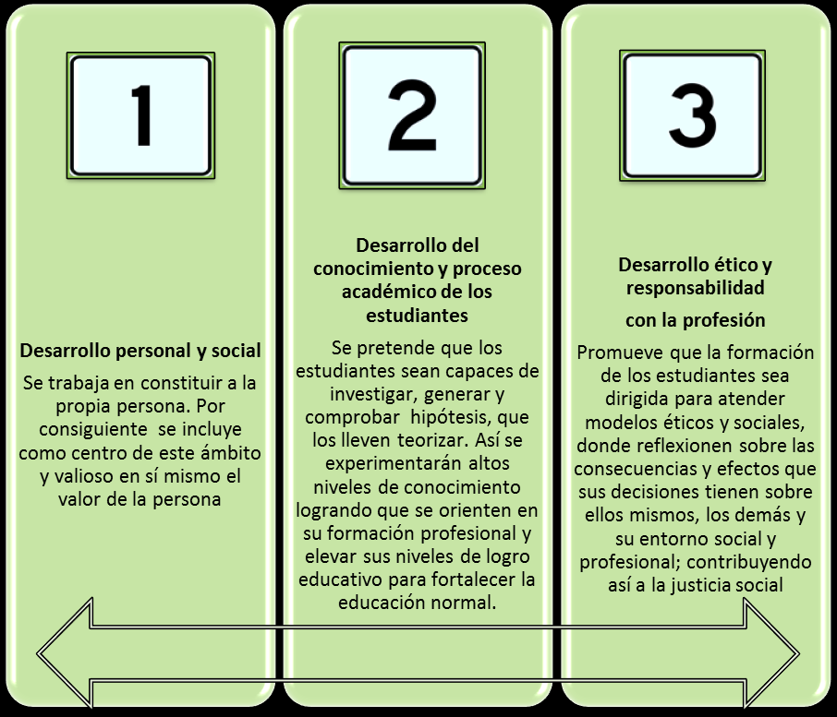
ENEP-F-ST19
V00/012016

Slide 10
CRITERIOS DE EVALUACIÓN
Trabajos escritos 20%
Participación 20%
Asistencia 30%
Portafolio 30%
Total de evaluación 100%
ENEP-F-ST19
V00/012016

Slide 11
El profesor tutor valora el desempeño del grupo bajo un sentido formativo y de retroalimentación, a fin de fortalecer las estrategias y actividades que contribuyan al logro de competencias genéricas y profesionales y a su vez mejoren las condiciones del trabajo escolar y por ende sus resultados de aprendizaje.
Evaluación continua y permanente a lo largo del semestre y ciclo escolar.
Para lo anterior utiliza diversos instrumentos de evaluación como: rúbricas, listas de cotejo, guías de observación, cuestionarios, entrevistas, formatos de autoevaluación y coevaluación para los estudiantes, así como su portafolio de evidencias de aprendizaje, permitiendo al tutor, con previo análisis de resultados, adecuar o modificar las actividades de cada línea de acción del PITEENC, considerando también la dinámica grupal entre estudiantes y tutor.
ENEP-F-ST19
V00/012016

Slide 12

TÍTULO DEL TEMA/LÍNEA DE ACCIÓN: PREPARAR UNA DECLARACIÓN DE MI MISIÓN PERSONAL.
Propósito:
El estudiante tendrá claro al término del curso, cuál es la razón de ser de su vida personal y profesional.
Actividades de Aprendizaje
- Plan de vida y carrera
- Análisis de Johari
- Autobiografía “Declaración de mi misión personal”.
ENEP-F-ST19
V00/012016

Slide 13

TÍTULO DEL TEMA/LÍNEA DE ACCIÓN: AUTO CONCEPTO Y AUTOESTIMA
Propósito:
Al término del tema el estudiante podrá identificar sus emociones para reforzar rasgos de su personalidad. Lo anterior para fortalecer su autoestima conocer sus límites, poseer una buena salud psicológica y trasmitir una visión positiva de la vida.
Actividades de Aprendizaje
- Encuadre:
Autoconcepto y autoestima
- Valores: dimensión y jerarquización
- Medición de su autoestima
- Tu misión, tu visión
ENEP-F-ST19
V00/012016

Slide 14
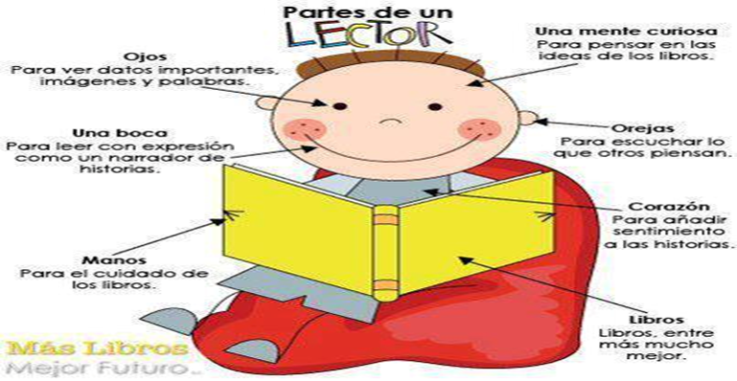
TÍTULO DEL TEMA/LÍNEA DE ACCIÓN: MEJORAR LA HABILIDAD DE COMPRENSIÓN LECTORA (I, II, III Y IV).
Actividades de Aprendizaje
Propósito:
Al término del tema el estudiante comprenderá y aprenderá estratégicamente la información contenida en los textos académicos, al conocer e identificar su estilo de lectura y su lapso de atención tratando de incrementar este.
- Ideas principales y datos de apoyo en un texto
- Análisis de textos
- Análisis crítico
ENEP-F-ST19
V00/012016

Slide 15
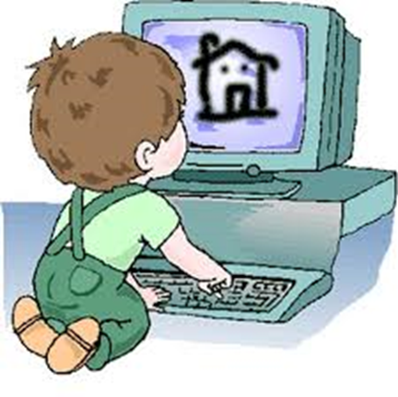
TÍTULO DEL TEMA/LÍNEA DE ACCIÓN: APROVECHAR LA TECNOLOGÍA AL MÁXIMO II.
Actividades de Aprendizaje
Propósito:
El estudiante conocerá y dominará los usos de la computadora más allá de la comunicación informal e investigará bases de datos formales como: INEGI, Programas en línea y el uso formal del correo electrónico.
- Uso adecuado del Internet
- Uso del TEMOA
- Uso formal del correo electrónico
ENEP-F-ST19
V00/012016

Slide 16
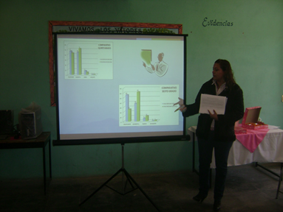
TÍTULO DEL TEMA/LÍNEA DE ACCIÓN: REALIZACIÓN DE PRESENTACIONES EXITOSAS.
Propósito:
El estudiante comprenderá que en el mundo actual cada vez existen más estrategias para captar la atención del público, especialmente de los más pequeños. Deberá de identificar diferentes estrategias para presentar datos, resultados de investigaciones y persuadir al espectador; o simplemente enseñar un texto sencillo.
Actividades de Aprendizaje
- Elaboración por equipo de una presentación digital
- Presentación ejecutiva del tema
- Ejercicios para el desarrollo de habilidades comunicativas
- Elaboración y presentación de un discurso
ENEP-F-ST19
V00/012016

Slide 17
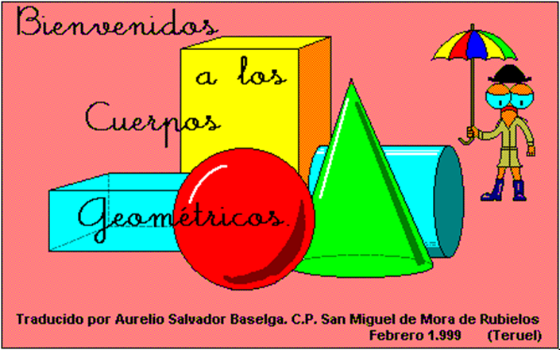
TÍTULO DEL TEMA/LÍNEA DE ACCIÓN: MATEMÁTICAS. GEOMETRÍA
Actividades de Aprendizaje
Propósito:
Favorecer en los estudiantes normalistas las competencias que les permitan utilizar las nociones de geometría para construir figuras y cuerpos geométricos y calcular su perímetro, su área y su volumen.
- Construcción de cuerpos geométricos.
- Manejo da longitudes, áreas y volúmenes.
ENEP-F-ST19
V00/012016

Slide 18
REGLAMENTO DE LA CLASE
- Llegar puntualmente, después del timbre, se aplica la falta.
- Traer en cada clase los materiales solicitados (cuaderno, lecturas, tareas, etc.), de lo contrario se aplicará las falta correspondiente.
- Evitar salir del salón durante las horas de clase.
- No usar celular y computadora (la computadora sólo cuando sea solicitada)
- Entregar en tiempo y forma trabajos y tareas, no se aceptan trabajos fuera de tiempo, sólo si están justificadas las faltas.
- La evaluación final de cada bimestre quedará sujeta a la buena actitud, disposición y respeto en el aula hacia el docente y compañeros, de ser lo contrario automáticamente pasará a una evaluación reprobatoria.
ENEP-F-ST19
V00/012016

Slide 19
¡Gracias por su atención !
ENEP-F-ST19
V00/012016

